Slide 1
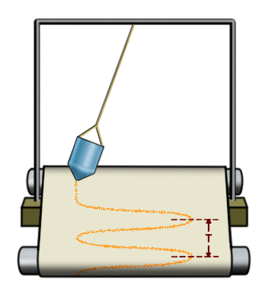
Гармонические колебания. Амплитуда, период и частота колебательного движения

Slide 2
Механическое колебательное движение — движение, при котором состояния тела с течением времени повторяются, причем тело проходит через положение устойчивого равновесия поочередно в противоположных направлениях.
Если колебания происходят в системе только под действием внутренних сил, то такие колебания называют свободными.
Колебательная система — физическая система, в которой при отклонении от положения равновесия возникают и существуют колебания.
Маятник — твердое тело, совершающее под действием приложенных сил колебания около неподвижной точки или вокруг оси.

Slide 3


Гармонические колебания
колебания, при которых смещение колеблющейся точки от положения равновесия изменяется с течением времени по закону синуса или косинуса
Уравнения гармонических колебаний
$$x=A\sin\left(ωt+φ0\right)$$
$$x=A\cos\left(ωt+φ0\right)$$
Кинематический закон гармонического движения

Slide 4

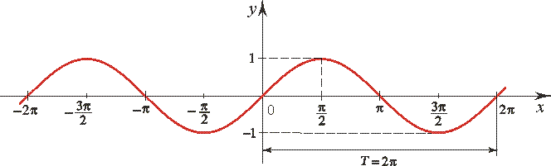
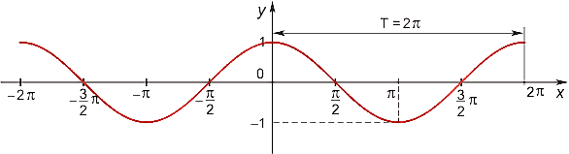


$$y=\sin{x}$$
Синусоида
Синусоида
$$y=\cos{x}$$
Косинусоида

Slide 5
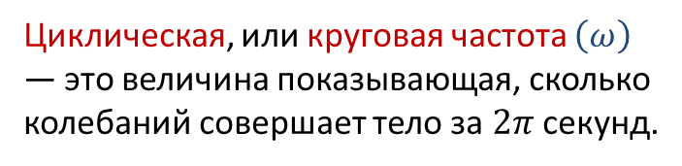
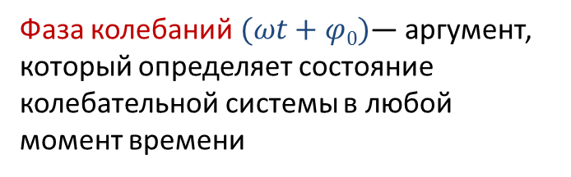



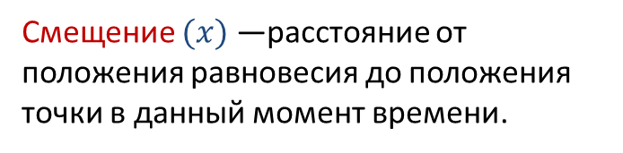
Cмещение $(x)$ —расстояние от положения равновесия до положения точки в данный момент времени.
Циклическая
частота
Амплитуда колебаний $(A)$ — максимальное смещение тела от положения равновесия.
Начальная фаза
Амплитуда
Циклическая, или круговая частота $\left(ω\right)$ — это величина показывающая, сколько колебаний совершает тело за $2π$ секунд.
$$x=A\sin\left(ωt+φ0\right)$$
$φ0$— это начальная фаза колебаний.
Фаза колебаний
Фаза колебаний $(ωt+φ0)$— аргумент, который определяет состояние колебательной системы в любой момент времени
Смещение

Slide 6
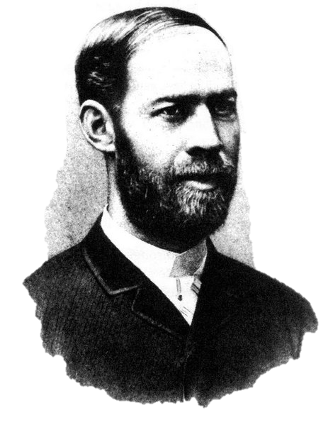

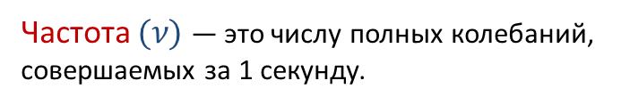

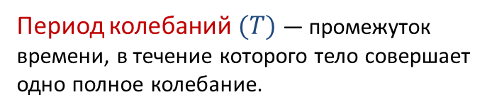
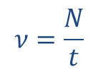




Период колебаний $(T)$ — промежуток времени, в течение которого тело совершает одно полное колебание.
$$T=\frac{t}{N}$$
$$\left[T\right]=\left[с\right]$$
Частота $(ν)$ — это числу полных колебаний, совершаемых за 1 секунду.
$$ν=\frac{N}{t}$$
$$\left[ν\right]=\left[Гц\right]$$
Связь м/у периодом, частотой и циклической частотой:
$$T=\frac{1}{ν}$$
$$ν=\frac{1}{T}$$
Генрих Рудольф Герц
22. 02. 1857 — 01. 01. 1894
$$ω=2πν=\frac{2π}{T}$$

Slide 7
Характеристики колебательного движения
Период (частота)
Амплитуда
Фаза

Slide 8
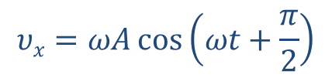



Зависимость величин от координаты
Координата
Ускорение
$$x=A\sin\left(ωt+φ0\right)$$
$$ax=ω2A\cos\left(ωt+π\right)$$
Сила
Скорость
$$υx=ωA\cos\left(ωt+\frac{π}{2}\right)$$
$$Fx=mω2A\cos\left(ωt+π\right)$$

Slide 9


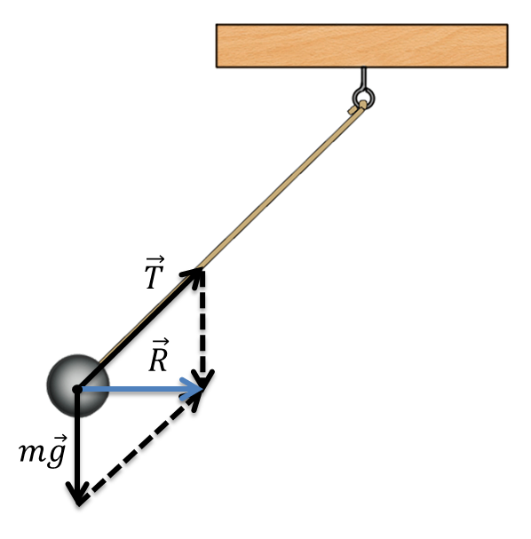







$$\vec{υ}max$$
Закон Гука:
$$\vec{F}упр B$$
$$\vec{F}упр=−kΔ\vec{x}$$
$$\vec{υ}=\vec{0}$$
Cила и ускорение достигают наибольшего значений, когда колеблющееся тело находится в крайних положениях, где смещение наиболее велико, и равны нулю, когда тело проходит через положение равновесия.
Второй закон Ньютона:
$$\vec{F}=m\vec{a}$$
$$\vec{υ}=\vec{0}$$
Скорость достигает наибольшего значений, когда колеблющееся тело находится в крайних положениях, где смещение наиболее велико, и равно нулю, когда тело проходит через положение равновесия.
$$\vec{υ}max$$

Slide 10
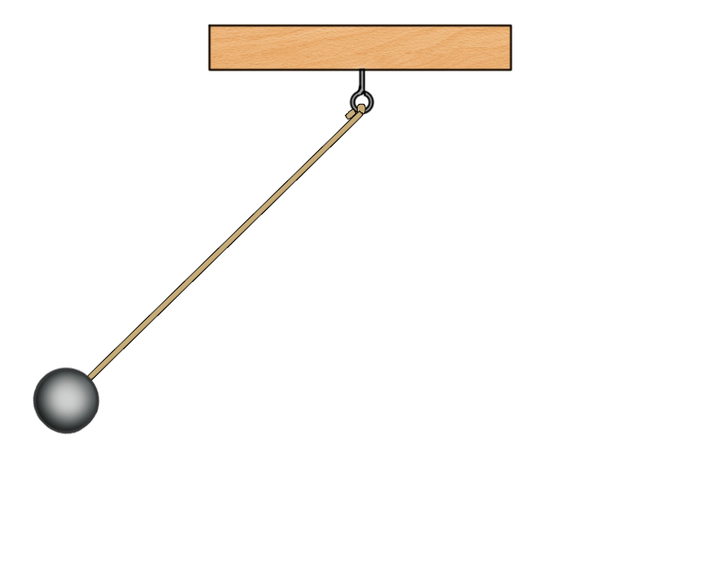

Математический маятник
Математический маятник — это материальная точка, подвешенная на невесомой нерастяжимой нити, прикрепленной к подвесу и находящейся в поле силы тяжести.
Пружинный маятник
Пружинный маятник — это система, состоящая из материальной точки массой m и пружины.

Slide 11
Гармонические колебания — это колебания, при которых смещение колеблющейся точки от положения равновесия изменяется с течением времени по закону синуса или косинуса.
Амплитуда колебаний — максимальное смещение тела от положения равновесия.
Промежуток времени, в течение которого тело совершает одно полное колебание, называется периодом колебаний.
Число колебаний в единицу времени называется частотой колебаний.
Фаза колебаний — это аргумент периодической функции, который при заданной амплитуде колебаний определяет состояние колебательной системы в любой момент времени.

Slide 12
Маятник
Математический
Пружинный
материальная точка, подвешенная на невесомой нерастяжимой нити, прикрепленной к подвесу и находящейся в поле силы тяжести
система, состоящая из материальной точки массой m и пружины, которая совершает колебания в вертикальной плоскости.

